Slide 1
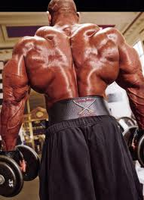
Doping- metody, omezení, negativní účinky a budoucnost

Slide 2
Látky podléhající omezením
Jsou zakázané většinou sportovních federací
Betablokátory- původně léky na srdce, zklidňují, snižují úzkost,
nervozitu, tlumí třes. Využívány ve sportech se
zvýšenými nároky na preciznost a přesnost- střelba,
lukostřelba
Alkohol- snižuje, úzkost, odbourává stres, uvolňuje, ale i zvyšuje
agresivitu. Zakázaný ve sportech s bezpečnostními riziky-
střelba, motoristický sport
Kanabinoidy- snižují úzkost, zlepšují náladu

Slide 3
Zakázané dopingové metody
Patří sem:
Zvyšování přenosu kyslíku- EPO, transfuze červených krvinek, hemoglobinových preparátů
Manipulace se vzorky- záměny vzorků moči a krve při antidopingových kontrolách
Genový doping- nejmodernější dopingová metoda, uvádí se, že první geneticky modifikovaní sportovci závodili už na LOH v Pekingu 2008. Je obtížně detekovatelný. Jeho podstatou je nedovolená manipulace s buněčnou DNA s cílem zlepšit pohybové schopnosti ( zvýšení počtu rychlých bílých vláken…)
Mezi nežádoucí účinky patří- neadekvátní imunitní odpověď
(autoimunitní reakce), stavy podobné leukemii, riziko rakoviny

Slide 4
Vedlejší účinky používání dopingu
Poranění šlach a vazů, které se nestačí přizpůsobit mohutnému růstu svalové hmoty
Kolaps oběhového systému
Zatěžování jater detoxikací
Změny druhotných pohlavních znaků, neplodnost, poruchy cyklu
Poškození ledvin vysokým tlakem, dehydratací
Snížení imunity, vznik alergie, astmatu
Vznik stryjí, zánětů kůže, padání vlasů, nadměrné ochlupení
Ovlivnění CNS- návykovost
Vliv na psychiku- deprese, agresivita, podrážděnost, ztráta sebekontroly, střídání nálad

Slide 5
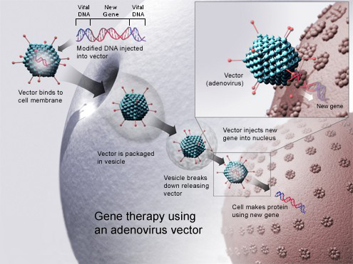
Genetický doping- doping budoucnosti
Genetický doping je založen na manipulaci se strukturou lidské DNA- do těla sportovce je vpraven gen, který zlepší určitou pohybovou schopnost. Gen má podobu virového nosiče- využití například při zvýšení tvorbě červených krvinek, růstu muskulatury (růstový faktor IGF-1), manipulace se strukturou svalových vláken s cílem zvýšit zastoupení typu II B- rychlých bílých.
Problémem je téměř nulová odhalitelnost genového dopingu. Vědci soudí, že poslední genově „čistá“ olympiáda byla v Aténách 2004. Největší rozmach genové manipulace je přisuzován Číně.

